Slide 1





Toán 4

Slide 2


Slide 3

Thứ ngày tháng 12 năm 2021
TOÁN
DẤU HIỆU CHIA HẾT CHO 2

Slide 4





YÊU CẦU CẦN ĐẠT
Biết dấu hiệu chia hết cho 2, số chẵn, số lẻ
Rèn học sinh kĩ năng nhận biết dấu hiệu chia hết cho 2, nhận biết số chẵn, số lẻ. Vận dụng giải bài toán có lời văn.
.
Năng lực: Tự học, giải quyết vấn đề và sáng tạo, tư duy - lập luận logic.
Notes:
Gọi hs đọc

Slide 5


KHÁM PHÁ

Slide 6

Hãy tìm kết quả các phép tính sau:
10 : 2 = 11 : 2 =
32 : 2 = 36 : 2 =
33 : 2 = 37 : 2 =
14 : 2 = 28 : 2 =
15 : 2 = 29 : 2 =

Slide 7


5
5 (dư 1)
10 : 2 = 11 : 2 =
32 : 2 = 36 : 2 =
33 : 2 = 37 : 2 =
14 : 2 = 28 : 2 =
15 : 2 = 29 : 2 =
16
18
16 (dư 1)
18 (dư 1)
7
14
7 (dư 1)
14 (dư 1)
Số chia hết cho 2 là : 10 ; 32 ; 14 ; 36 ; 28
Số không chia hết cho 2 là : 11 ; 33 ; 15 ; 37 ; 29

Slide 8

Số chia hết cho 2
Số không chia hết cho 2
10 ; 32 ; 14 ; 36 ; 28
11 ; 33 ; 15 ; 37 ; 29
Các số có tận cùng là
0 ; 2 ; 4 ; 6 ; 8 thì chia
hết cho 2.
Các số có tận cùng là
1 ; 3 ; 5 ; 7; 9 thì không
chia hết cho 2.

Slide 9
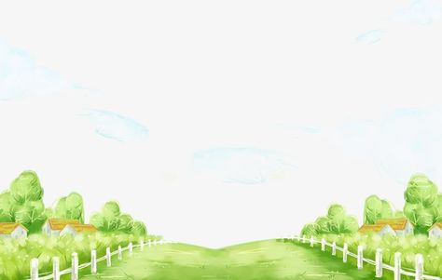
Những số ở các điểm nối của hình ngôi sao có chia hết cho 2 không?
8
Những số đó có chia hết cho 2
6
10
4
12
2
14
18
16
Những số
chia hết cho 2 là
0
20
SỐ CHẴN

Slide 10

Những số ở các điểm nối của hình cây thông có chia hết cho 2 không?
11
9
13
7
15
Những số đó không chia hết cho 2
5
17
3
19
1
21
23
Những số
không chia hết cho 2 là
SỐ LẺ

Slide 11

DẤU HIỆU CHIA HẾT CHO 2
Số chia hết cho 2
Số không chia hết cho 2
10 ; 32 ; 14 ; 36 ; 28
11 ; 33 ; 15 ; 37 ; 29
Các số có tận cùng là
0 ; 2 ; 4 ; 6 ; 8 thì chia
hết cho 2.
Các số có tận cùng là
1 ; 3 ; 5 ; 7; 9 thì không
chia hết cho 2.
SỐ CHẴN
SỐ LẺ

Slide 12
Thứ … ngày … tháng … năm …
Toán
Dấu hiệu chia hết cho 2
Bài học
Dấu hiệu chia hết cho 2: Các số có chữ số tận cùng là 0; 2; 4; 6; 8 thì chia hết cho 2
Chú ý: Các số có chữ số tận cùng là 1; 3; 5; 7; 9
thì KHÔNG chia hết cho 2
Số chia hết cho 2 gọi là số chẵn
Số không chia hết cho 2 gọi là số lẻ

Slide 13
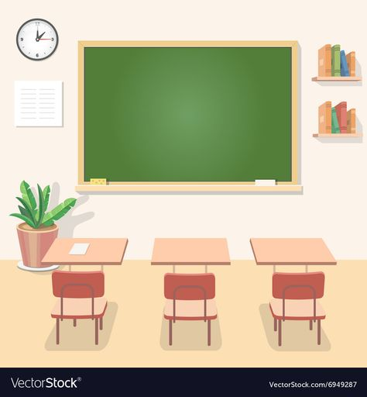

THỰC HÀNH

Slide 14
a) Khoanh vào các số chia hết cho 2 trong các số sau:
BÀI 1
x
x
35 ; 89 ; 98 ; 1000 ; 744 ;
x
x
x
867 ; 7536 ; 84 683 ; 5782 ; 8401
b) Số nào không chia hết cho 2 ?

Slide 15


Dấu hiệu chia hết cho 2:
Các số có chữ số tận cùng là 0; 2; 4; 6; 8 thì chia hết cho 2
Chú ý: Các số có chữ số tận cùng là 1; 3; 5; 7; 9
thì KHÔNG chia hết cho 2

Slide 16
98
Số
như thế nào
thì chia hết
cho 2?
1000
5782
7536
744
mến
Các số có tận cùng là 0 ; 2 ; 4 ; 6 ; 8
thì chia hết cho 2.

Slide 17
Làm thế nào để tìm được số có 4 chữ số, mỗi số đều chia hết cho 2?
Dựa vào dấu hiệu chia hết cho 2 viết các số có hai chữ số mà tận cùng là 0,2,4,6,8.
Bài 2:
Viết 4 số có 2 chữ số, mỗi số đều chia hết cho 2
b) Viết hai số có 3 chữ số, mỗi số đều không chia hết cho 2
Ví dụ: 12 , 24, 36, 48 hoặc 38, 54, 72, 96 ...
Ví dụ: 123 , 235 , 367, 459, ……

Slide 18
a) Với ba chữ số 3 ; 4 ; 6 hãy viết các số chẵn có ba chữ số , mỗi số có cả ba chữ số đó.
BÀI 3:
b) Với ba chữ số 3 ; 5 ; 6 hãy viết các số lẻ có ba chữ số , mỗi số có cả ba chữ số đó.

Slide 19
a) Với ba chữ số 3 ; 4 ; 6 hãy viết các số chẵn có ba chữ số , mỗi số có cả ba chữ số đó.
Các số chẵn ở phần a hay các số lẻ ở phần b chia hết cho 2?
BÀI 3
Sỗ chẵn ở phần a chia hết cho 2 vì nó có tận cùng là các chữ số 0,2,4,6,8
346
364
436
634
b) Với ba chữ số 3 ; 5 ; 6 hãy viết các số lẻ có ba chữ số , mỗi số có
cả ba chữ số đó.
653
635
563
365

Slide 20
Bài 4:
Viết số chẵn thích hợp vào chỗ chấm:
340; 342; 344; … ; ….. ; 350
b) Viết số chẵn thích hợp vào chỗ chấm:
8 347; 8 349; 8 351, ….. ; …….. ; 8 357
Hai số chẵn liền kề nhau hơn kém nhau 2 đơn vị
Hai số lẻ liền kề nhau hơn kém nhau 2 đơn vị
Hai số chẵn liền kề nhau hơn kém nhau mấy đơn vị?
Hai số lẻ liền kề nhau hơn kém nhau mấy đơn vị?
HS làm bài 4 vào SGK

Slide 21
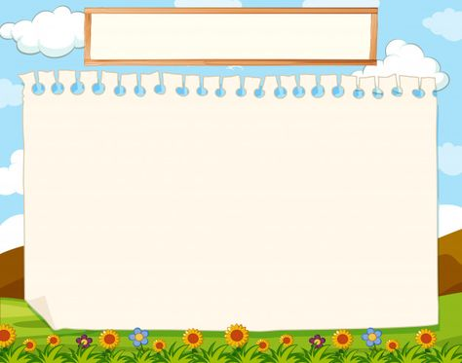

A I TINH MẮT THẾ ?!!
Yêu cầu: Tìm các số chia hết cho 2

Slide 22


360
888
690
2229
5553
189
8801
1234
2051
13330
14
451
5310
2050
780
9411
22
3336
08
111
9416
14
33
1225
135
724
999
121
350
846
990
48

Slide 23
VẬN DỤNG
Em hãy đi chợ cùng mẹ và mua cam, sao cho
số quả cam là số chia hết cho 2.

Slide 24

Nhiệm vụ học tập tiếp theo
Hoàn thiện các bài toán bị sai, thiếu.
Chuẩn bị bài sau: Dấu hiệu chia hết cho 5

Slide 25
CHÀO TẠM BIỆT CÁC CON

